Slide 1

KẾ HOẠCH CÔNG NGHỆ VÀ TÌM HIỂU THỊ TRƯỜNG 2025

Slide 2
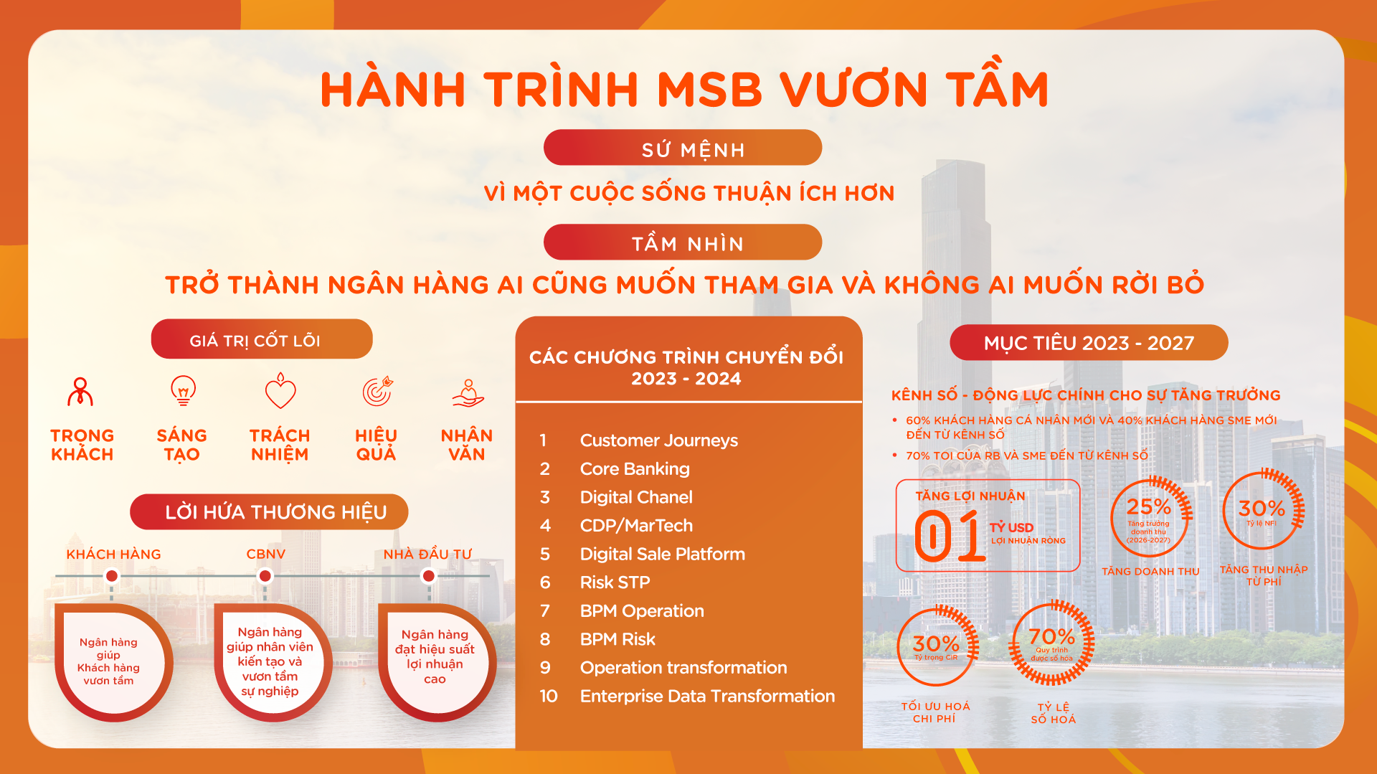

Slide 3

TIMELINE 2025

Slide 4
01
NỘI DUNG
02
AI – PHÂN TÍCH THỊ TRƯỜNG
03
THỊ TRƯỜNG TIỀN ẢO
04
KIẾN NGHỊ ĐỀ XUẤT

Slide 5
01
GIỚI THIỆU
AI – PHÂN TÍCH THỊ TRƯỜNG
02
NỘI DUNG PHÁT TRIỂN
03
TIME LINE DỰ KIẾN
04
MỤC TIÊU

Slide 6
1. Mục đích
Thị trường quốc tế
Các thông tin thị trường minh bạch, cập nhật nhanh chóng
Xu hướng giao dịch điện tử , tự động qua các phương pháp và hệ thống tự động : Platform , Ago Trading , Quantitative trading , HFT (High Frequency Trading)
Xu hướng phát triển công nghệ : AI Trading
Thị trường VN
Nhiều thông tin thị trường không công bố, các thông tin không đồng nhất, sai lệch lớn.
Giao dịch : Chat room, Private chat, mobile, Platform
Ý tưởng phát triển
Tổng hợp các thông tin thị trường trên một hệ thống dữ liệu đồng nhất.
Một hệ thống trợ lý cho trader khi cần tra cứu thông tin thị trường, so sánh lịch sử giá, báo cáo dữ liệu nhanh chóng bằng các câu lệnh giao tiếp đơn giản.
Dự báo xu hướng thị trường một cách khách quan dựa trên dữ liệu dữ liệu thị trường , các thuật toán thống kê và sức mạnh của công nghệ.
Một kênh giao dịch độc lập với truyền thống.

Slide 7
2. NỘI DUNG PHÁT TRIỂN
NGUỒN DỮ LIỆU
Nguồn Public : LSEG, BBG, CME, FERD, SBV, Tổng cục thống kê, Hải quan…
Nguồn không chính thức : Chat room : FX, Swap, Matching, Rumor thị trường , thông tin khác
Lưu trữ dữ liệu, phân tích và kiểm tra.
Phân tích dự báo bằng các thuật toán AI
Huấn luyện và đánh giá thuật toán theo dữ liệu mới
So sánh kết quả và triển khai thuật toán
Hiển thị kết quả :
Báo cáo nghiệp vụ : Số liệu mua bán của các Bank, so sánh gap lãi suất với biến động tỉ giá .
Hiển thị phân tích , dự báo trên các nền tảng như Web

Slide 8
2.1 THU THẬP VÀ XỬ LÝ DỮ LIỆU
Nguồn dữ liệu
Xử lý và lưu trữ
Phân tích và kiểm tra
Nguồn Public : LSEG, BBG, CME, FERD, SBV, Tổng cục thống kê, Hải quan…
Nguồn không chính thức : Chat room : FX, Swap, Matching, Rumor thị trường , thông tin khác
Lựa chọn nền tảng lưu trữ dữ liệu
Quản lý và điều khiển quá trình thu nhập dữ liệu diễn ra định kỳ
Làm sạch và chuẩn hóa dữ liệu trước khi đưa vào phân tích
Phân tích dữ liệu tìm thông tin quan trọng
Phát hiện xử lý các giá trị ngoại lệ
Tạo ra đặc trưng dữ liệu gốc
Kiểm tra chất lượng dữ liệu đảm bảo phù hợp

Slide 9
2.2 DỰ ĐOÁN XU HƯỚNG
Sử dụng thuật toán
Đánh giá kết quả
Phân tích và kiểm tra
Thuận toán thống kê truyền thống
Thuận toán máy học
Thuật toán chuyên sâu
Dưa ra các dự báo dựa theo dữ liệu lịch sử
Dánh giá độ tin
Làm sạch và chuẩn hóa dữ liệu trước khi đưa vào phân tích
Phân tích dữ liệu tìm thông tin quan trọng
Phát hiện xử lý các giá trị ngoại lệ
Tạo ra đặc trưng dữ liệu gốc
Kiểm tra chất lượng dữ liệu đảm bảo phù hợp

Slide 10
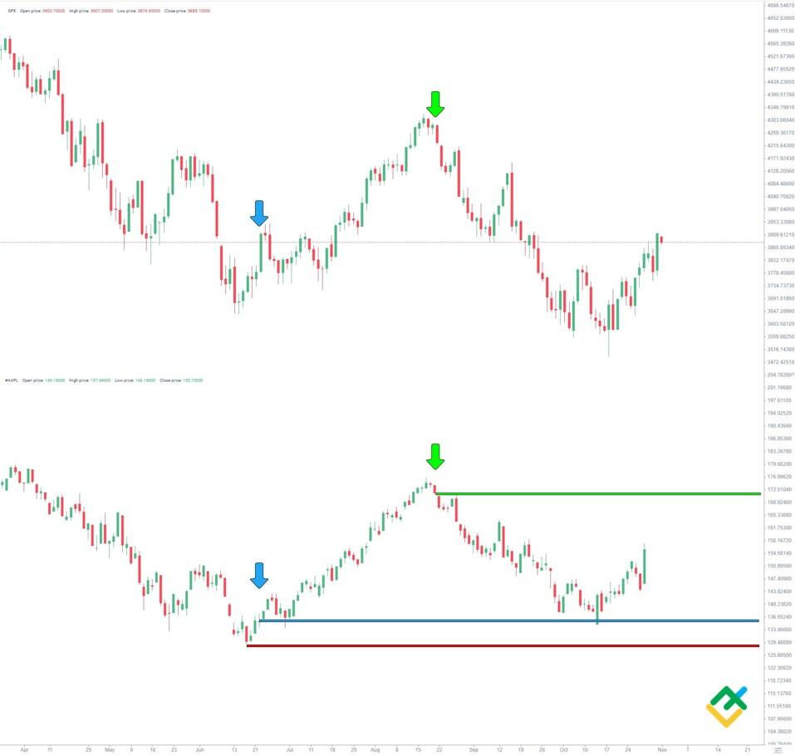
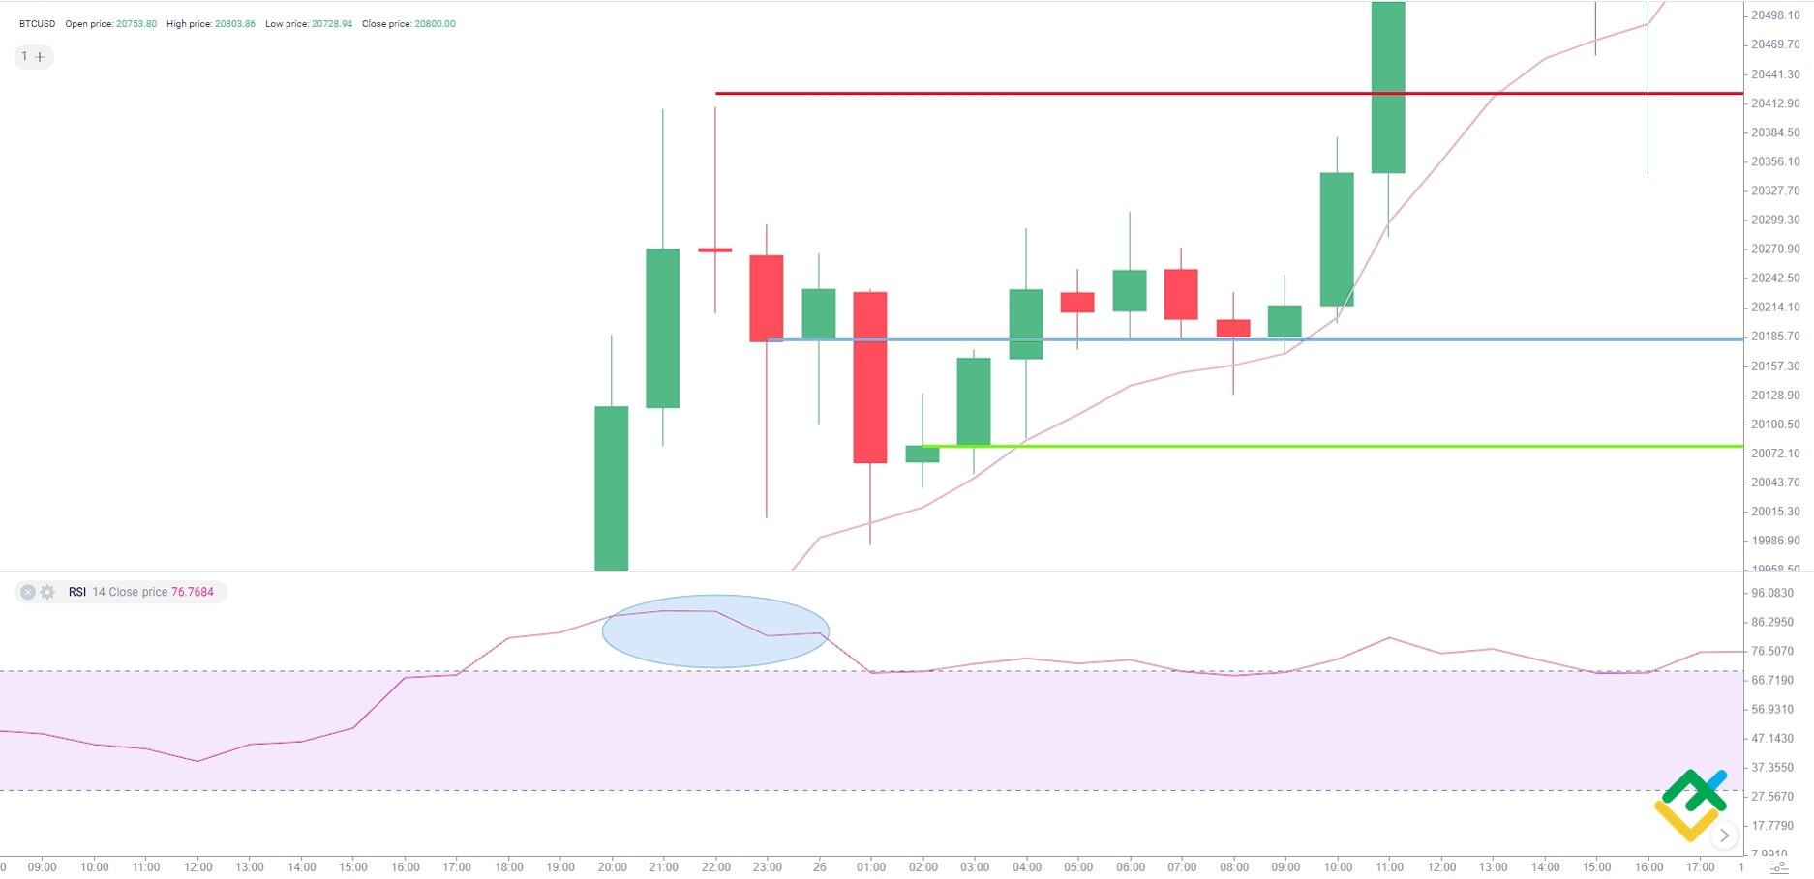
Quantitative Trading
Giao dịch đảo chiều về vùng giá trị trung bình :
- Giá đi lệch khỏi đường trung bình động;
- Thị trường đảo chiều theo hướng đường MA (được xác nhận bằng chỉ báo MACD);
- Vị thế được mở cửa theo hướng đường MA và được đóng cửa khi giá tiếp cận đường trung bình động
Giao dịch theo quy tắc tương đồng :
- Một số cổ phiếu có tương quan biến động với các chỉ số chứng khoản (S&P500 và Apple)

Slide 11
3. TIMELINE TRIỂN KHAI
1. TImeline xây dựng hệ thống PoC
STT | Đầu việc | Mô tả | Ngày | PiC | Tiến độ
1 | Cung cấp BRD | - Cung cấp các mẫu yêu cầu crawl dữ liệu từ team FI - Mô tả chi tiết các nguồn dữ liệu, định dạng output, và yêu cầu xử lý đặc biệt (nếu có) | 25 - 31/12/2024 | FI | Done
2 | Phát triển hệ thống PoC | - Thiết kế bot crawl cơ bản - Triển khai thử nghiệm trên các nguồn dữ liệu public | 02 - 10/01/2025 | AI | In Progress
3 | Cung cấp môi trường thử nghiệm | Cung cấp tài khoản đăng nhập các nguồn dữ liệu private để thử nghiệm bot crawl | 13/01/2025 | AI | To Do
4 | Dùng thử & đánh giá bot | - Kiểm tra khả năng crawl dữ liệu thực tế của bot - Đánh giá hiệu suất và độ chính xác của dữ liệu thu thập | 13 - 17/01/2025 | FI | To Do
5 | Cải tiến bot crawl | - Tối ưu hóa bot để tránh bị chặn - Hoàn thiện pipeline lưu trữ dữ liệu crawl vào hệ thống - Các cải tiến khác tùy theo kết quả dùng thử | 15 - 22/01/2025 | AI | To Do
6 | Báo cáo kết quả PoC | - Báo cáo chi tiết về kết quả thử nghiệm PoC - Lên timeline triển khai chính thức | 22 - 24/01/2025 | AI & FI | To Do
2. Roadmap (dự kiến)
Quý/2025 | MVP | Level | Mô tả
Q1&2/2025 | MVP 1: Bot crawl data | 1 | Xây dựng hệ thống PoC
 |  | 2 | Mở rộng khả năng crawl trên các trang bảo mật cao hơn, tích hợp lưu trữ dữ liệu
 |  | 3 | Hoàn thiện bot tránh bị chặn, cải thiện hiệu suất
Q3/2025 | MVP 2: OCR file kết quả | 1 | Phát triển luồng OCR thông tin trên file kết quả
 |  | 2 | Cải tiến công cụ OCR để gia tăng độ chính xác >90%
Q4/2025 | MVP 3: Predictive model | 1 | Phân tích logic dự đoán từ team FI, xây dựng mô hình cơ bản dự đoán tỷ giá
 |  | 2 | Phát triển mô hình machine learning nâng cao
 |  | 3 | Tích hợp backtesting để nâng cao mức độ tin cậy của model dự đoán

Slide 12
4. MỤC TIÊU
2025
2026
2027
Xây dựng cơ sở dữ liệu thị trường.
Xây công cụ tự động update thông tin hàng ngày vào cơ sở dữ liệu
Công cụ hỗ trợ trader tra cứu thông tin, phân tích, báo cáo một cách nhanh chóng và thuận tiện
Tiến hành một số bước dự báo thị trường ban đầu.
Tiếp tục hoàn thiện cơ sở dữ liệu
Sử dụng các thuật toán, các công cụ AI để đưa ra dự báo xu hướng.
Kiểm tra mức độ chính xác của các mô hình hoặc hệ thống dự báo
Thử nghiệm các hệ thống giao dịch tự động dựa trên các mô hình dự báo.
Phát triển thành kênh giao dịch độc lập .

Slide 13
Thank You!
https://www.bea.gov/resources/methodologies/nipa-handbook/pdf/chapter-05.pdf
Federal Funds Rate History 1990 to 2023 – Forbes Advisor

